Slide 1
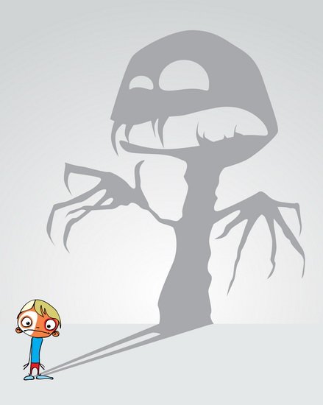
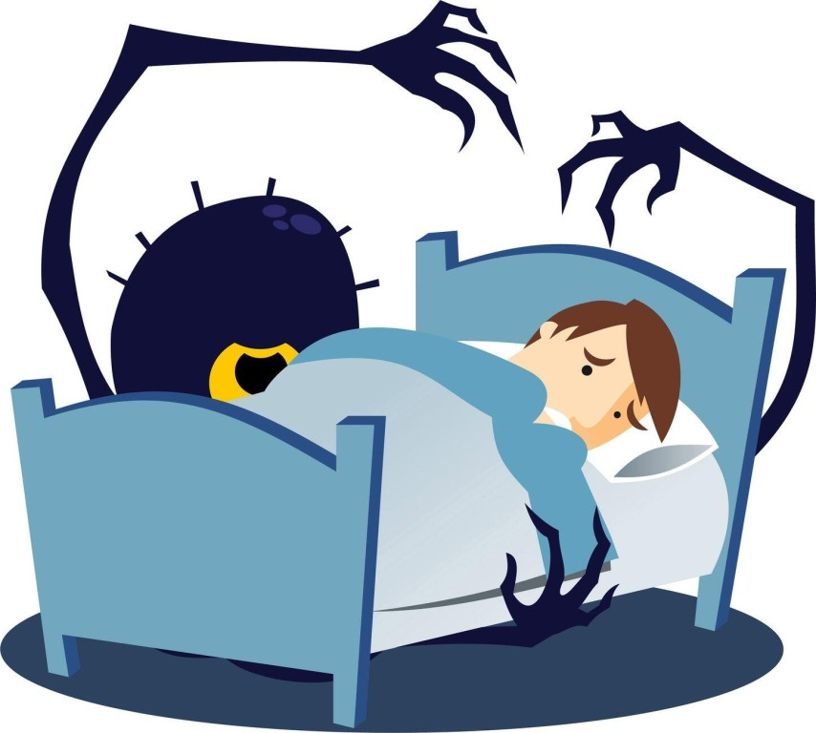
«Родительский университет»
Детские страхи: причины возникновения и методы их преодоления
Педагог-психолог Колчина О.В.
МДОУ «Детский сад № 75»

Slide 2
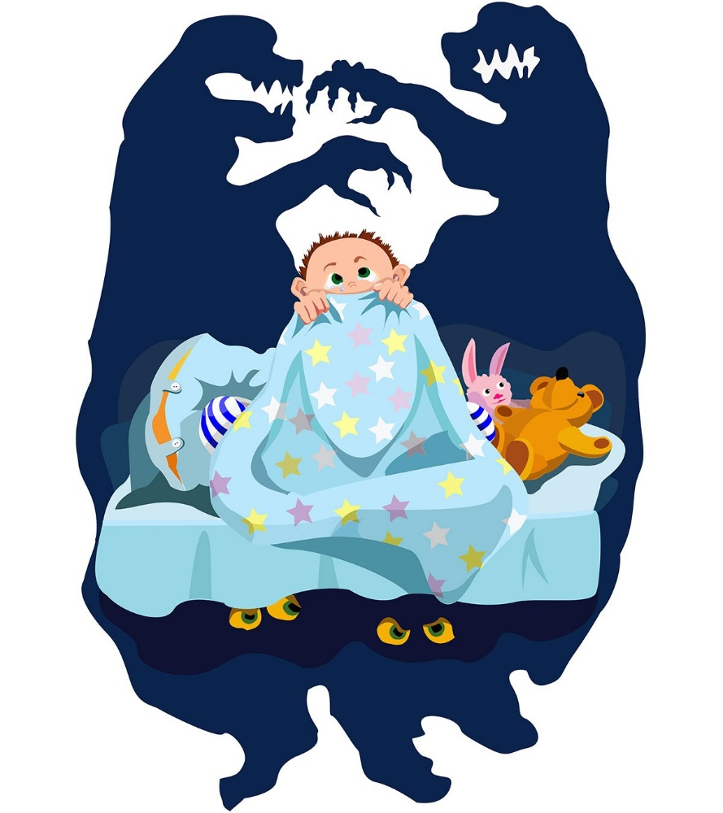
Страх является наиболее опасной эмоцией. Это реакция на действительную или мнимую (но переживаемую как действительность) опасность.
Организм человека устроен так, что борьба со страхом не может продолжаться долго. На биологическом уровне реакция на страх – выделение в кровь большого количества адреналина, вызывающего в организме человека гормональный взрыв.
На психологическом уровне – это боязнь ситуаций (предметов, людей, событий), влекущих за собой выделение данного гормона.

Slide 3
Как возникают детские страхи? Все маленькие дети чего-нибудь да боятся. Но очень многие родители даже не знают о страхах своего ребенка. Такая ситуация не только парадоксальна, но и опасна, потому что именно страх сплошь и рядом закладывается многими родителями в основу выработки послушания. Зачастую, совершенно не задумываясь о последствиях, мы вызываем страх, чтобы заставать ребенка сделать то, что считаем необходимым.

Slide 4
Ребенок не слушается (например, не убирает свои игрушки). К чему мы прибегаем в этой ситуации?
Повышаем голос (вызывая страх громкими звуками и необычными интонациями).
Приводим в пример себя: «Ведь мама и папа всегда убирают свои вещи» (пробуждая у ребенка страх оказаться недостойным своих идеальных родителей).
Угрожаем лишениями, вызывая страх потери: «Придет Петя, я ему отдам твои игрушки, потому, что он хороший мальчик»; «Не разрешу смотреть мультфильм»; «Не пойдешь в зоопарк»; «Больше не буду тебе покупать никаких игрушек» и т.д.
Пускаем в ход телесные наказания, вызывая страх боли и унижения.
Пугаем «Запру в ванной и выключу свет»; «Выставлю на лестницу, уйду и не вернусь»; «Посажу тебя в мешок и выброшу на помойку»; «Не будешь слушаться — тебя заберут хулиганы и бандиты»; «От того, что ты меня не слушаешь, я заболею и умру». Такие угрозы формируют у ребенка страх темноты, одиночества, смерти, злых людей (хулиганов, бандитов и т.п.).

Slide 5
Нередко детские страхи вызываются конфликтами в семье. Причем, взрослые зачастую об этом не подозревают, так как дети могут внешне не показывать своего беспокойства. Но у него вдруг начинается тик, заикание, энурез, страх одиночества,
темноты и т.д.
Кроме того, очень часто страхи появляются у детей, когда их чересчур опекают. Заботящиеся о безопасности малыша родители на каждом шагу дают ему предостережения, из которых он узнает, что мир вокруг него грозен и опасен: «Не бегай!»; «Не трогай!»; «Нельзя!»; «Туда не лезь!». А на вполне естественные вопросы ребенка «почему?» родители пытаются отделаться грубой шуткой, претендуя на оригинальность: «По кочану!» или отвечают предельно лаконично: «Нельзя и всё!», отсюда появляются яркие фантазии.

Slide 6
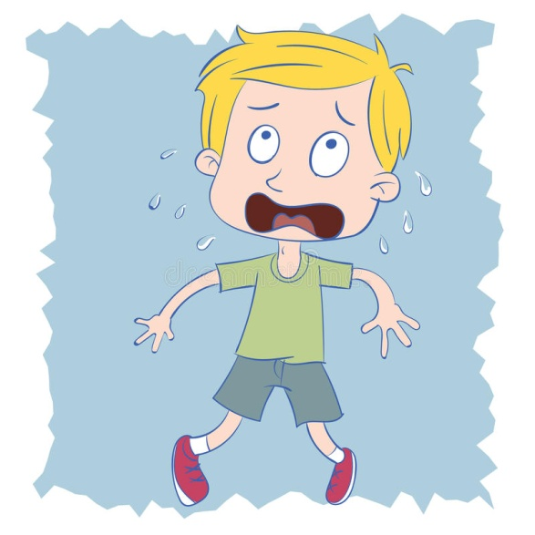
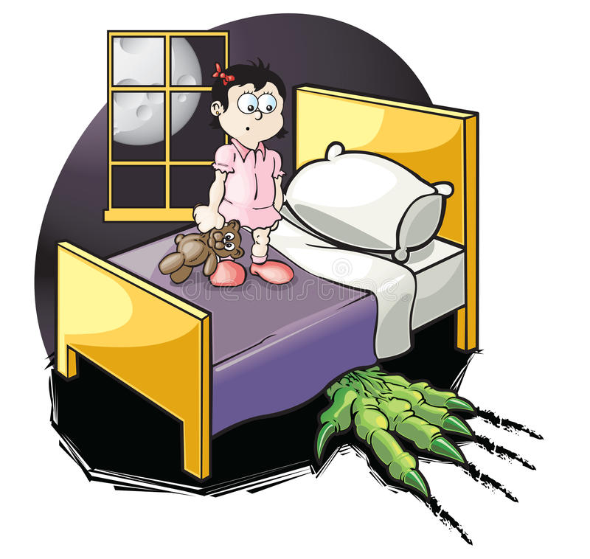
Существует множество причин возникновения страхов у детей
Большое количество запретов.
Предоставление полной свободы.
Гиперопека, изоляция от общения с другими детьми, чрезмерная защита от опасностей.
Страхи родителей могут передаться ребёнку, это может произойти даже неосознанно.
Одиночество, нехватка общения с родителями.
Угрозы в семье, авторитарное и запугивающее воспитание («Быстро спать, а то сейчас баба-яга заберет!», «Не убегай, а то дядя тебя посадит в мешок и унесет с собой!», «Деток, которые плохо едят, забирает медведь в темный лес!»), гнев взрослых по отношению к ребенку.
Боль.
Ссоры родителей и негативные отношения в семье друг к другу.
Черты характера: впечатлительность, ранимость, тревожность, пессимизм, мнительность, неуверенность в себе.
Детские фантазии. В этом случае чаще всего страх возникает из-за страшной сказки, разговоры при ребёнке о смерти, болезнях, пожарах, убийствах, а также ребёнок может и сам придумать себе страх.
Плохие взаимоотношения со сверстниками.
Сравнение ребёнка с другими.

Slide 7
Как преодолеть страхи
Часто для преодоления страха родителям нужно лишь больше проводить времени с ребенком, например, поиграть вместе.
Разговор с малышом, чем больше говорить о страхе, тем быстрее он перестанет бояться.
Сочинить сказку о страхе, который беспокоит малыша, а в конце победить его.
Нарисовать страх. Тут есть два пути: нарисовать и сжечь и при этом объяснить, что его больше нет, или нарисовать его смешным, страх уже не будет казаться таким пугающим. Но данная методика недопустима, если причиной страха служит событие, произошедшее совсем недавно (например, укус собаки).
Общение со сверстниками на тему общего страха.
Поделиться страхом, который был в детстве и обязательно рассказать о том, как перестали бояться.
Если малыш боится темноты, оставляйте открытой дверь, включайте ночник. Детская игра «прятки» зачастую помогает избавить от страха темноты и замкнутого пространства. При появлении признаков страха прекратить играть, если ребёнок не хочет играть принуждать нельзя.

Slide 8
Спасибо за внимание! Более подробная информация https://родители.ягпу.рф

